Slide 1
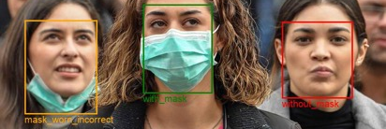

Mask - Detector
Deep-Learning App Wissensmanagement

Slide 2
Inhalt
Einleitung
Datenbeschaffung
Framework-Auswahl
Modell-Auswahl
Training
Konvertierung und Optimierung
App
Ergebnis & Verbesserungen

Slide 3
Einleitung Nutzen und Anwender
Idee:
IOT Geräte an öffentlichen Plätzen, welche das Tragen von Masken live erfassen
-> Prototypische Umsetzung als iPhone App
Anwender:
Institute
Staatliche Einrichtungen
Kein kommerzieller Gebrauch

Slide 4

Einleitung Ziele
Modell
Erkennungsgenauigkeit >95%
Hohe Geschwindigkeit für die Live-Erkennung
App
Live & Einzelaufnahmen-Erkennung
Statistische Auswertung der Einzelaufnahmen

Slide 5
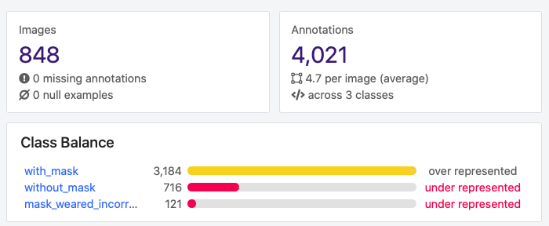
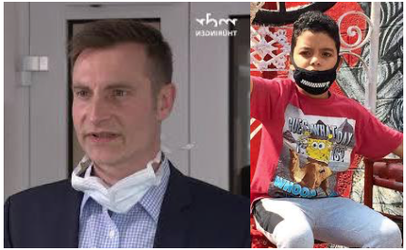
Datenbeschaffung Herausforderungen
Start-Datensatz (Kaggle)
Zu wenig Bilder
Schlechte Verteilung der Kategorien
Weitere Datenquellen:
Bild und Annotations-Daten benötigt
Bestimmung der jeweiligen Kategorie
Doppelte Bilder

Slide 6
Datenbeschaffung Quellen und Ergebnis
Quellen:
Kaggle
DIY: Instagram/Google Image
Image Augmentation
zufällige Rotation -20 bis -7 Grad & 7 bis 20 Grad
Vertikale Spiegelung
zufällige Verkleinerung auf 50-80%

Slide 7
Framework-Auswahl Anforderungen und Ergebnis
Anforderung:
Open-Source
Dokumentation über das Deployment auf IOT und IOS Geräten
Framework | Dokumentierte Plattformen | Open-Source
PyTorch | Auf der Webseite ist das Deployment auf IOS und Android beschrieben | ✓
TensorFlow | Auf der Webseite ist das Deployment auf IOS, Android und IOT Geräten beschrieben | ✓
Fritz.ai | Auf der Webseite ist das Deployment auf IOS und Android beschrieben | ✕

Slide 8
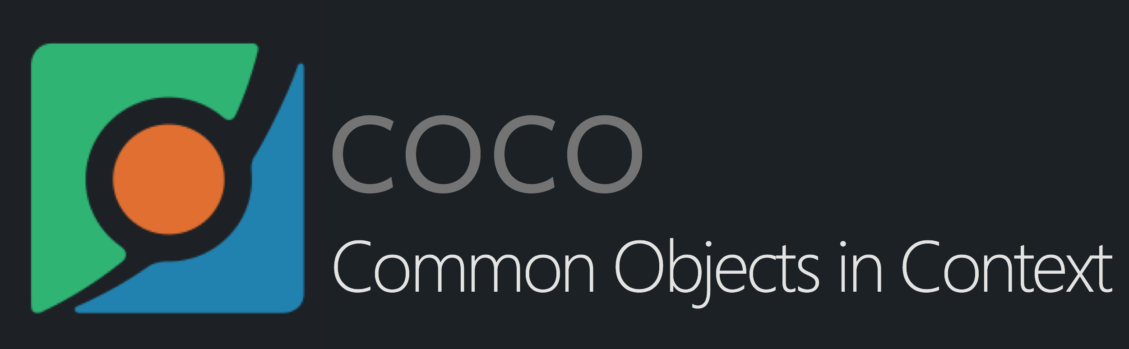


Modell-Auswahl Quellen und Datensets
Quellen:
TensorFlow 1 & 2 detection model zoo
83 Modells -> 22 mobilenet
6 Datensets -> 2 Datensets
COCO:
Ca. 200000 Bilder
91 Kategorien (Personen, Haushaltsgegenstände..)
Ca 1,5 Millionen Annotationen
Google Open Images :
Ca. 800000 Bilder
600 Kategorien (Person -> Gesicht –> Nase)
V2: 2 Millionen v4: 14,6 Millionen Annotationen

Slide 9
Modell-Auswahl Modells
Auswahlkriterien:
Schnell -> geringer Speed in ms
Hohe Genauigkeit -> hohe mean Average Precision
Pos | Name | Datenset | Speed (ms) | mAP
1 | facessd_mobilenet_v2 | Open-Images | 20 | 73 (faces)
2 | ssd_mobilenetv2_oidv4 | Open-Images | 89 | 36
3 | ssd_mobilenet_v1_fpn | COCO | 56 | 32
4 | ssd_mobilenet_dsp | COCO | 12.3 | 28.9
5 | ssdlite_mobilenet_v2 | COCO | 27 | 22

Slide 10
Training Vorbereitung & Durchführung
Split Data
TFRecord Datei erstellen
Trainings-konfiguration der Modelle
Training
70% Trainingsdaten
30% Testdaten
Ermöglicht ein schnelleres Ver-arbeiten der Daten
Batch-Size: 24
Klassen: 3
Training & Eval
Default des Modells
Google Colab
Tesla K80 GPU
Steps: 10000
Dauer: Ø 10h

Slide 11
Training Ergebnisse

Slide 12
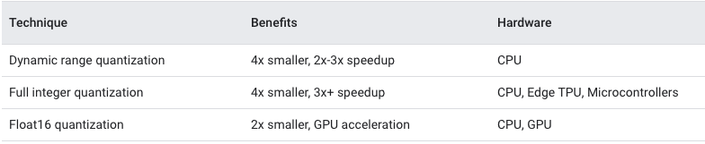
Konvertierung und Optimierung Vorbereitung & Durchführung
Konvertierung
Quantization
Pruning
Konvertierung in Tflite gemäß TensorFlow
Modell -> Frozen-Graph -> tf-lite
Vorteil: Reduzierung der Modell-Download Größe
Nachteil: geringere Erkennungsgenauigkeit
keine Verbesserung der Latenz

Slide 13
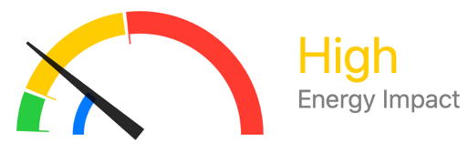
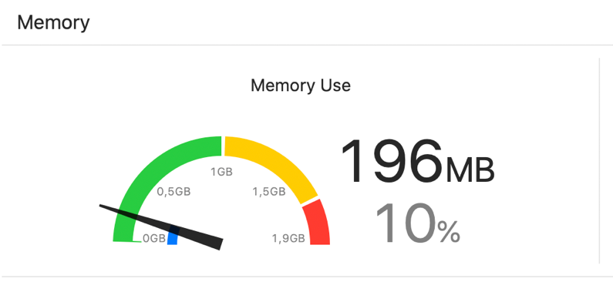
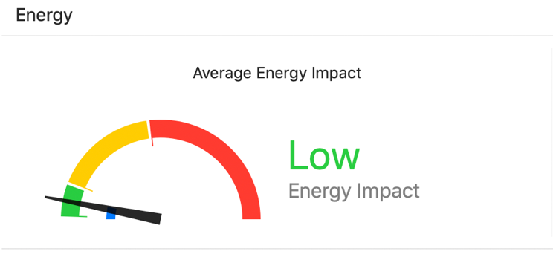
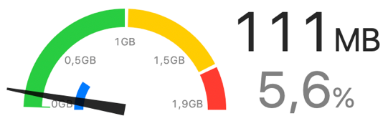
Konvertierung und Optimierung Ergebnis
Modell | Größe | Ø Geschwindigkeit | Ø Genauigkeit
Float32 | 18,6 MB | 53 ms | 78%
Full-Integer | 4,7 MB | 40 ms | 76,3%
Modell | Ø Batterieverbrauch | Ø Arbeitsspeichernutzung
Float32
Full-Integer

Slide 14
Demo
App Demo
Notes:
IOS Prototyp
ohne core ml deligation

Slide 15


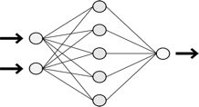

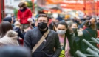
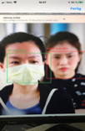
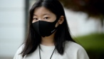
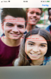
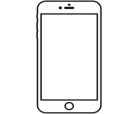
App Modell-Verbesserung
Training
Download des Modells
Upload von Bildern

Slide 16
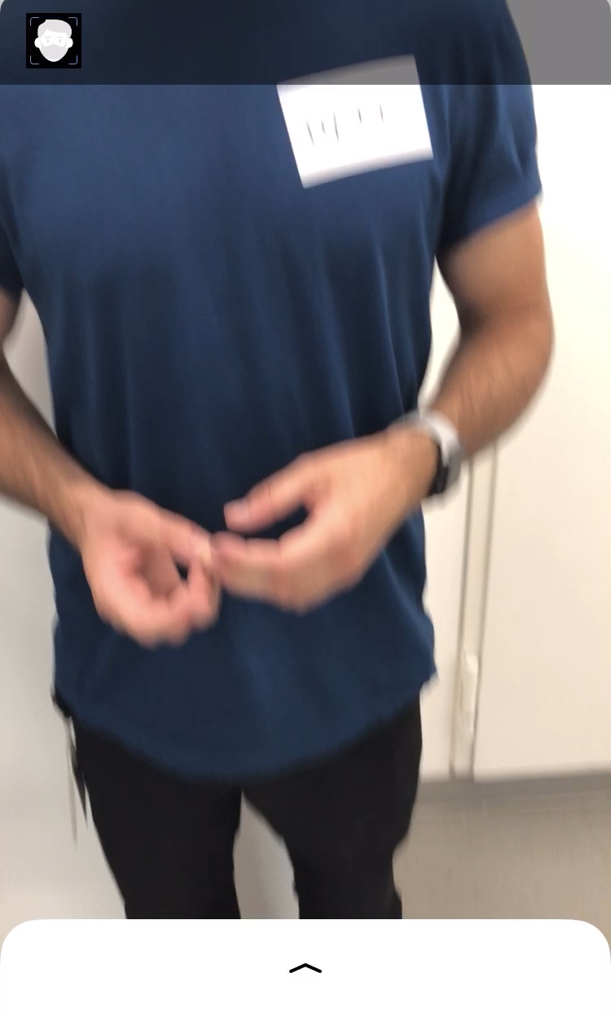
Ergebnis & Verbesserungen
Erkennung in der Nähe
funktioniert am besten
Grund:
Viele Trainingsdaten beinhalten Nahaufnahmen
Speziell mask_worn_incorrect

Slide 17
Ergebnis & Verbesserungen Issue
Erkennung in der Ferne
Je kleiner die Gesichter desto schlechter die Erkennung
Lösung:
Das Trainingsset sollte aus mehr Bilder mit Gesichtern in weiterer Entfernung bestehen.
Image-Augmentation
Erkennungsgenauigkeit
Falsch getragene Masken werden als getragen erkannt
Objekte sind keine Gesichter
Lösung:
Mask_worn_incorrect muss präsenter im Datensatz sein
Längeres Training mit mehr Daten

Slide 18
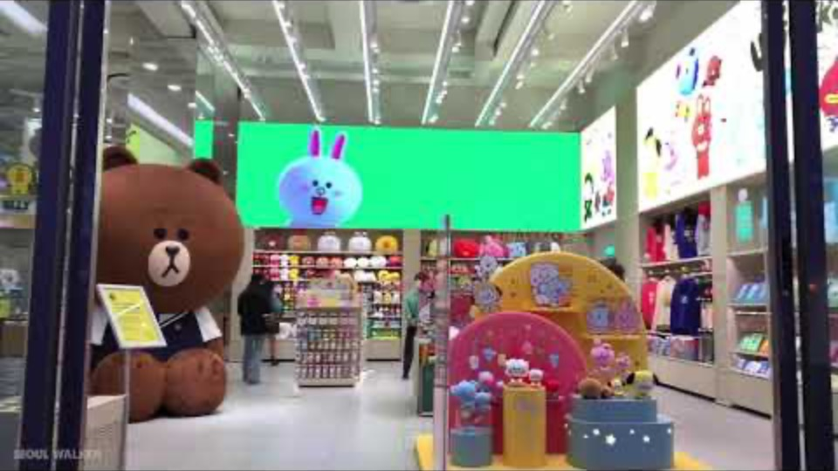

Slide 19
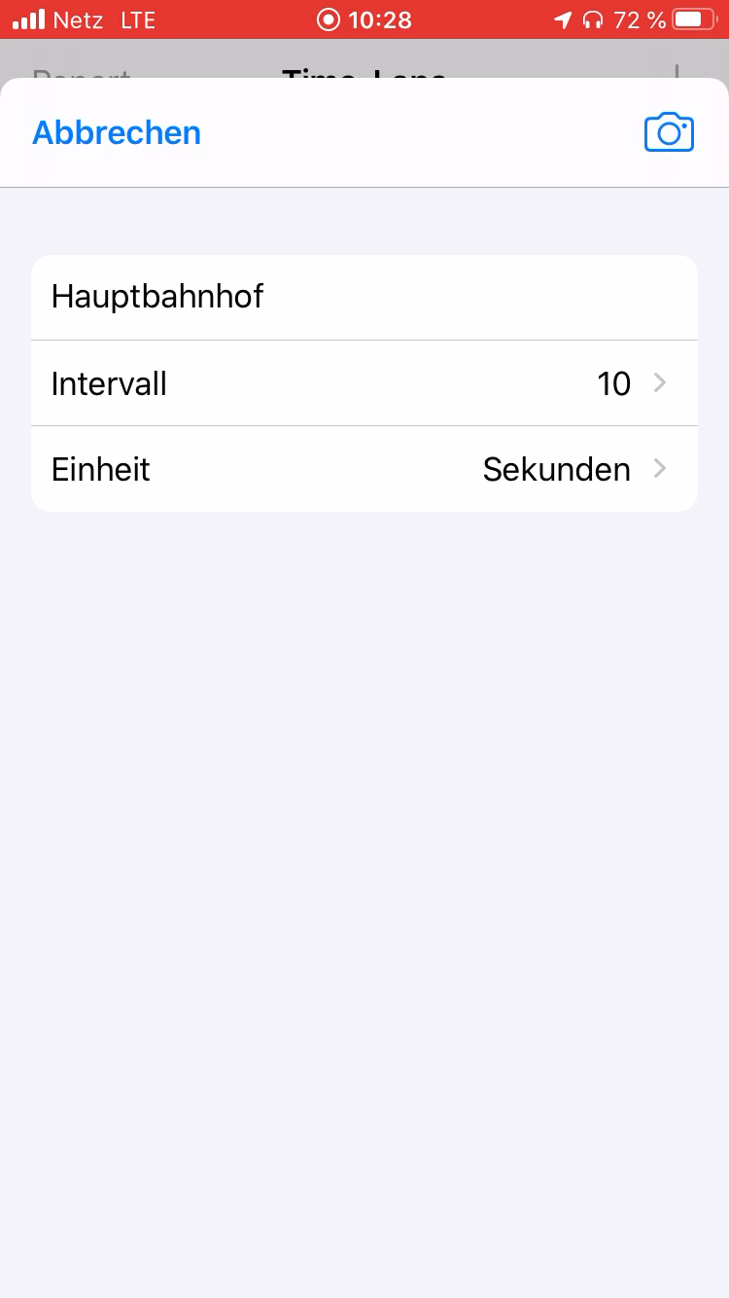
Ergebnis & Verbesserungen Issue
Geschwindigkeit
zu langsam für Live-Erkennung
Lösungsideen:
Quantizatio-aware-training
Core ML mit 32/16 Bit-Quantifizierung
Notes:
Apples Neural Engine ausgeglichen werden kann

Slide 20
Ergebnis & Verbesserungen Issue
Probleme bei der Drehung des Gesichtes
Lösung:
Aufnahmen aus verschiedenen Perspektiven für das Training nutzen

Slide 21
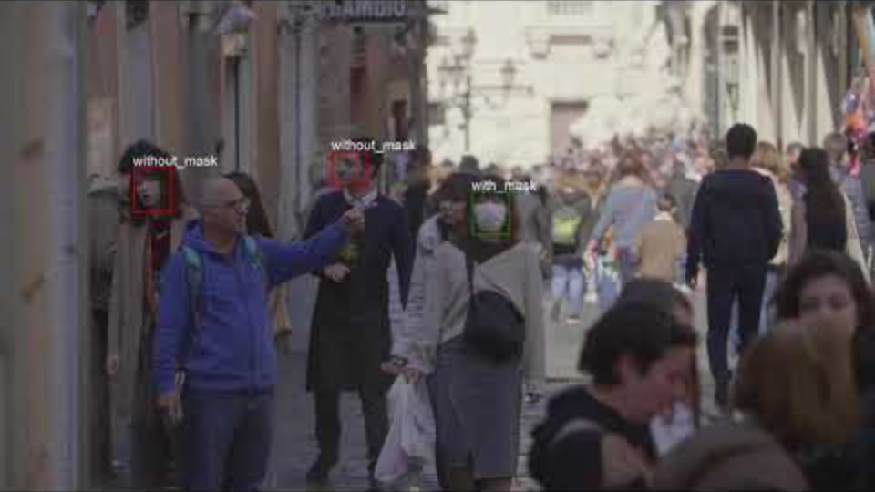

Slide 22
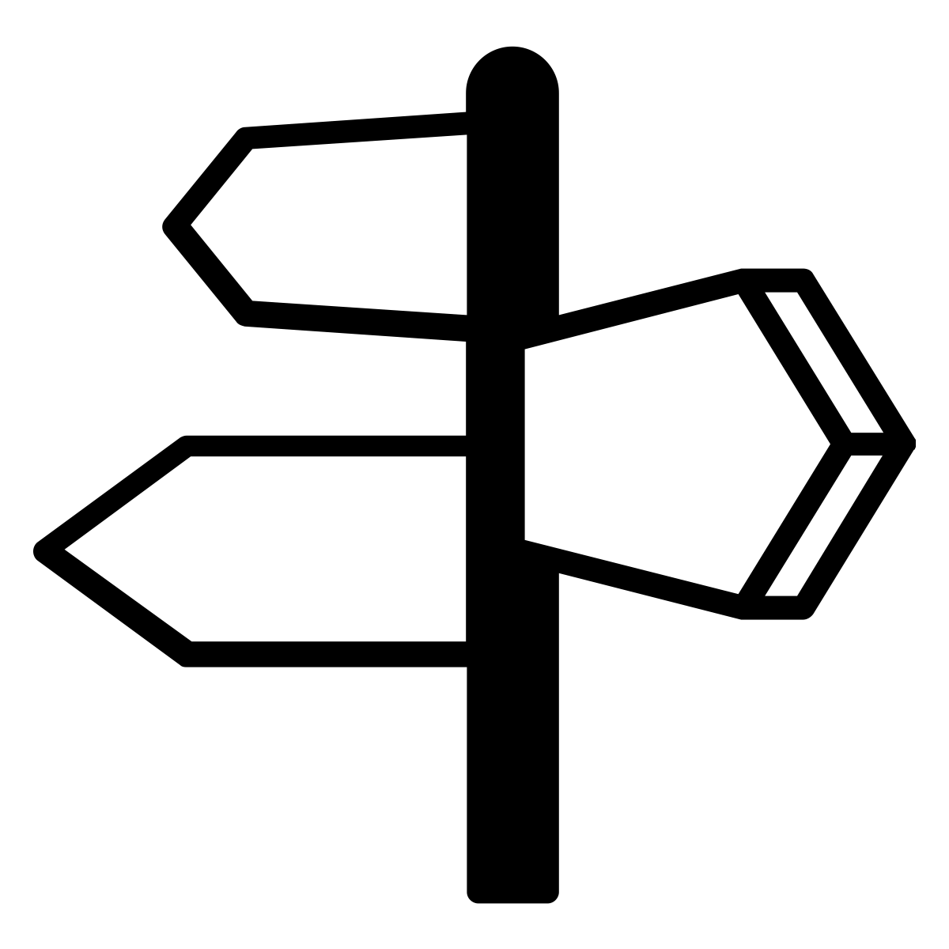
Ergebnis & Verbesserungen Was würden wir anders machen?
Nur auf die Kategorien with_mask und without_mask fokussieren
Mehr Image-Augmentation
Mehr Bilder
Fokus auf genauere Konfiguration eines Modells
Längere Trainingszeit
Besser Architektur der App
Performantere Nutzung von Threads
Notes:
Besserer Ausgleich des Missverhältniss der kategorien

Slide 23
Vielen Dank für die Aufmerksamkeit

